Slide 1
Chapter 10
File

Slide 2
檔案(File)
在各種程式語言中，有關於開檔、讀檔的檔案存取方式是常被使用到的
Python 使用open() 函數來開啟電腦中的檔案
當檔案開啟後就能進行檔案內容的讀取、寫入或修改等指令
File_variable = open(“file_name”, “mode”, [buffering] )

Slide 3
檔案(File)
File_variable = open(“file_name”, “mode”, [buffering])
詳細來解析這個指令
參數 | 描述
File_variable | 檔案變數的名字
file_name | 檔案的名字或是檔案路徑
mode | 存取檔案的模式 (r, w, a)
buffering | 資料的暫存空間, 0表示沒有暫存空間，3表示一次讀入3行的資料

Slide 4
檔案(File)
File_variable = open(“file_name”, “mode”, [buffering])
file_name : 檔案的名字，或是檔案路徑
方法 | 描述
相對路徑 | 如果沒有路徑給予路徑 Python 會預設要開啟的檔案與程式碼檔位於同一個資料夾
絕對路徑 | 此檔案在硬碟中實際存位的路徑

Slide 5
檔案(File)
File_variable = open(“file_name”, “mode”, [buffering])
file_name : 檔案的名字，或是檔案路徑
方法 | 描述
相對路徑 | “test.txt”
絕對路徑 | “C:\Code\python\ch10\test.txt”

Slide 6
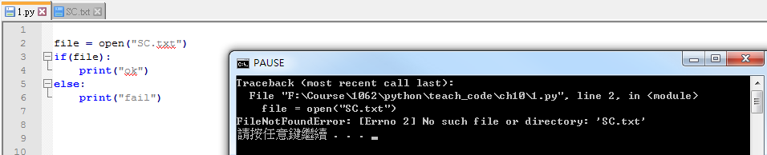
檔案(File)
File_variable = open(“file_name”, “mode”, [buffering])
file_name : 檔案的名字，或是檔案路徑 (可能會出現相對路徑的錯誤)
找不到檔案怎麼辦

Slide 7
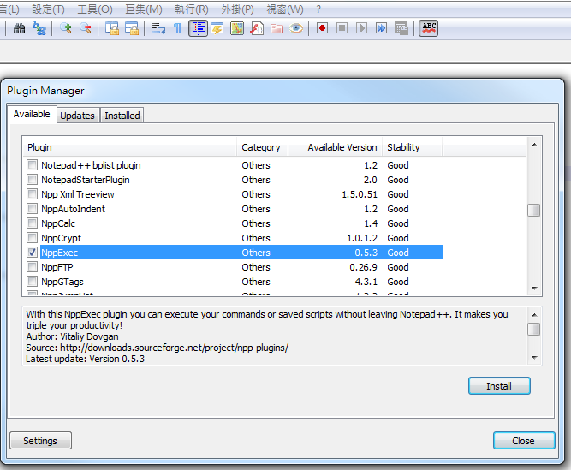
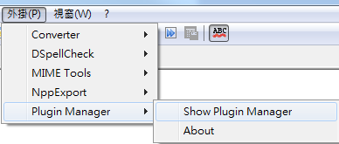
檔案(File)
(解決方式)
1. 安裝 NppExec

Slide 8
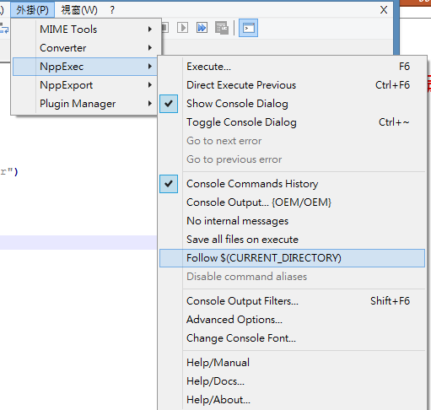
檔案(File)
File_variable = open(“file_name”, “mode”, [buffering])
(解決方式)
2. 外掛-> NppExec ->
Follow $(CURRENT_DIRECTORY) 打勾
3. 關掉 Notepad++再打開

Slide 9
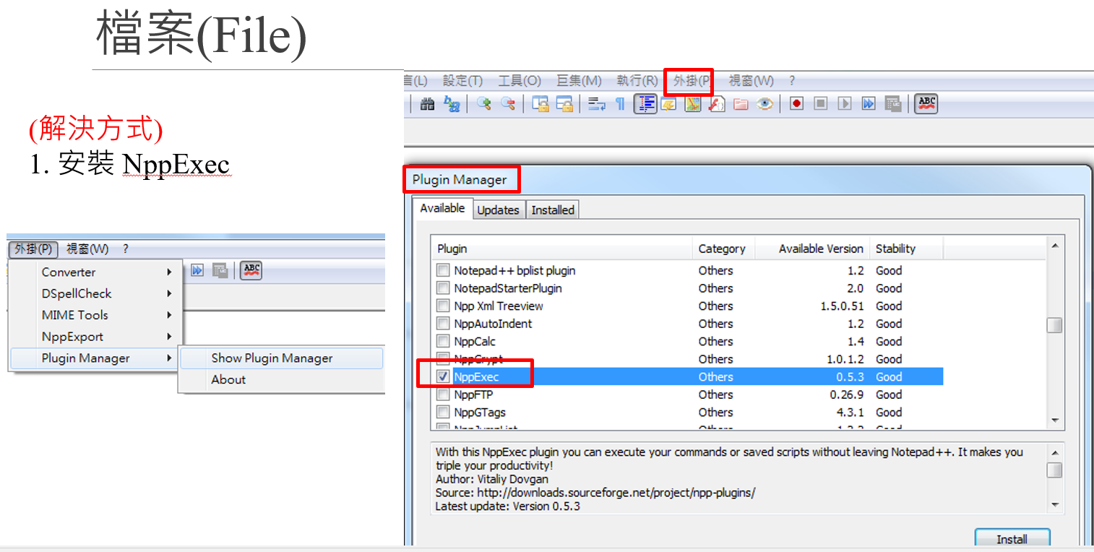
檔案(File)
(解決方式2)
缺少 plugin Manager

Slide 10
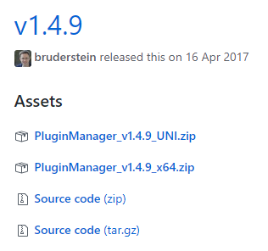
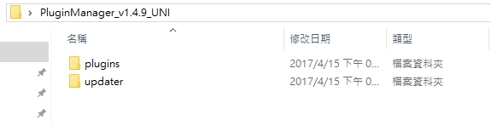
檔案(File)
從https://github.com/bruderstein/nppPluginManager/releases
下載 PluginManager_v1.4.9_UNI.zip, 解壓縮之後兩個檔案分別為 plugins 和 updater資料夾
(解決方式2)

Slide 11
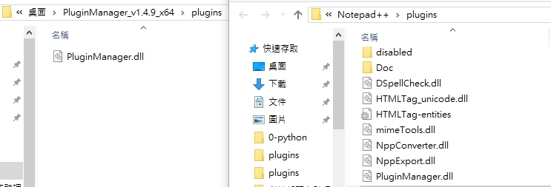
檔案(File)
將 plugins 下的 PluginManager.dll 放到
C:\Program Files(x86)\Notepad++\plugins
(解決方式2)

Slide 12
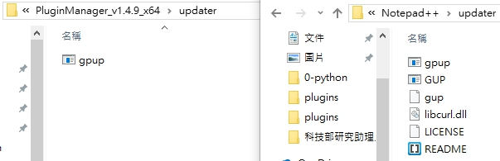
檔案(File)
再將 updater下的 gpup.exe 放在 C:\Program Files (x86)\Notepad++\ updater
(解決方式2)

Slide 13
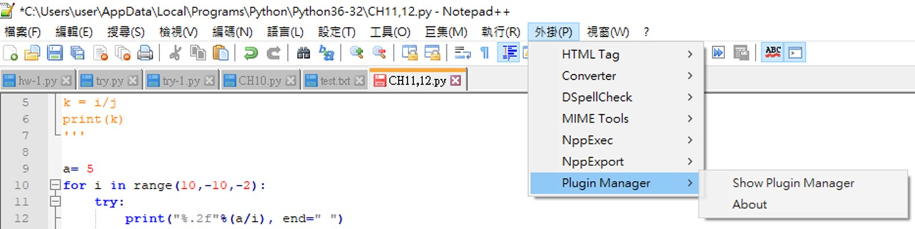
檔案(File)
路徑調整後, Plugin Manager 即可使用。
(解決方式2)

Slide 14
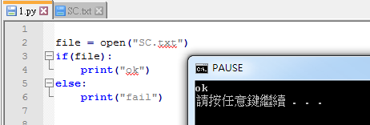
檔案(File)
File_variable = open(“file_name”, “mode”, [buffering])
測試

Slide 15
檔案(File)
File_variable = open(“file_name”, “mode”, [buffering])
存取檔案的三種動作
存取檔案 | 方法
讀檔 | read() readline() readlines()
寫檔 | write() writeline() writelines()
關檔 | close()

Slide 16
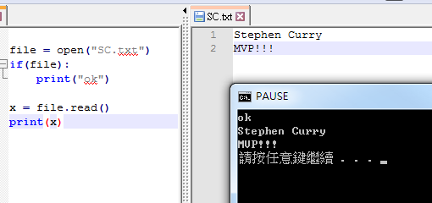
檔案(File)
File_variable = open(“file_name”, “mode”, [buffering])
read()

Slide 17
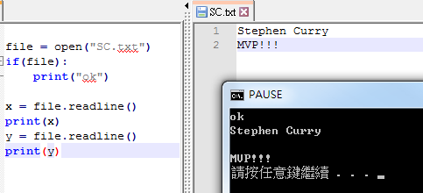
檔案(File)
File_variable = open(“file_name”, “mode”, [buffering])
readline()

Slide 18
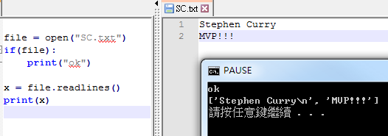
檔案(File)
File_variable = open(“file_name”, “mode”, [buffering])
readlines()

Slide 19
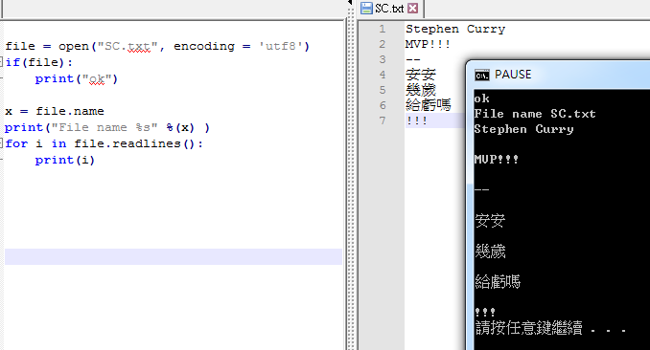
檔案(File)
File_variable = open(“file_name”, “mode”, [buffering])
readlines()

Slide 20
檔案(File)
File_variable = open(“file_name”, “mode”, [buffering])
readline() vs readlines()
readline() 比 readlines() 執行時間慢許多，因為readline() 一次只讀取一行
建議使用 readlines() 一次讀取完整份文件，再用迴圈逐行進行處理

Slide 21
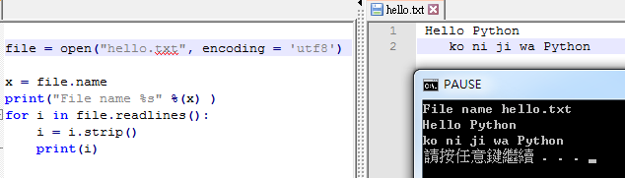
檔案(File)
File_variable = open(“file_name”, “mode”, [buffering])
strip() :
好用的處理檔案的函數, 可以去掉每行頭尾空白的部份

Slide 22
檔案(File)
File_variable = open(“file_name”, “mode”, [buffering])
mode : 存取檔案的模式
模式 | 描述
r | 以唯讀方式打開文件，游標在文件的開頭
r+ | 打開一個文件用於讀寫，游標在文件的開頭
w | 打開一個文件並且只能寫入 該文件已存在則將其覆蓋，若不存在，則建立新文件
w+ | 打開一個文件並能夠讀寫 如果該文件已存在則將其覆蓋，若不存在，則建立新文件

Slide 23
檔案(File)
File_variable = open(“file_name”, “mode”, [buffering])
mode : 存取檔案的模式
模式 | 描述
a | 打開一個文件並且限定為新增資料 該文件若存在，游標將在結尾，新增的內容會被寫入到結尾後 如果該文件不存在，建立新文件再進行寫入
a+ | 打開一個文件並且能夠讀寫 該文件若存在，游標將在結尾，新增的內容會被寫入到結尾後 如果該文件不存在，建立新文件再進行讀寫

Slide 24
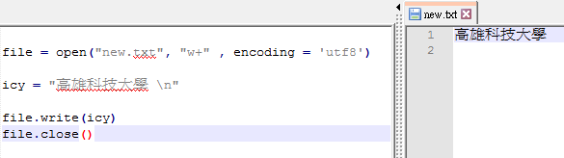
檔案(File)
File_variable = open(“file_name”, “mode”, [buffering])
write()
write() 函數可將任何字串寫入目前已經被打開的檔案。
write() 不會自動在結尾中加分行符號 ”\n”, 要換行則自行加上分行符號
不洗掉檔案 再持續加文字怎麼處理

Slide 25
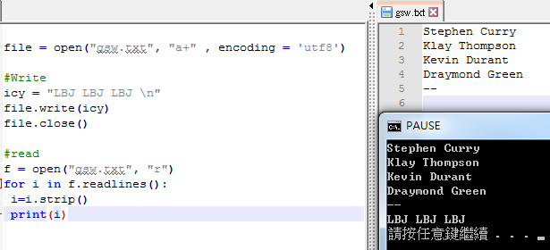
檔案(File)
File_variable = open(“file_name”, “mode”, [buffering])
write(“filename”, “a+”)

Slide 26
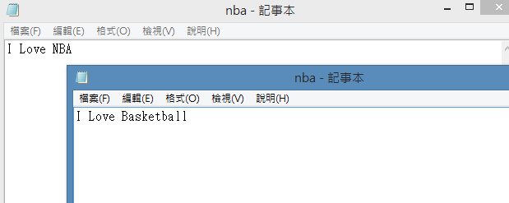
隨堂練習
打開一個文件寫入 I Love NBA
再打開一次文件將NBA改成 Basketball

Slide 27
Any Questions !?

